Slide 1

Chào mừng các con
Đến với tiết Toán lớp 3

Slide 2

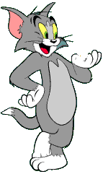
KHỞI ĐỘNG
1,Phép chia nào có số dư bằng 0 ?
2,Số dư như thế nào so với số chia?

Slide 3
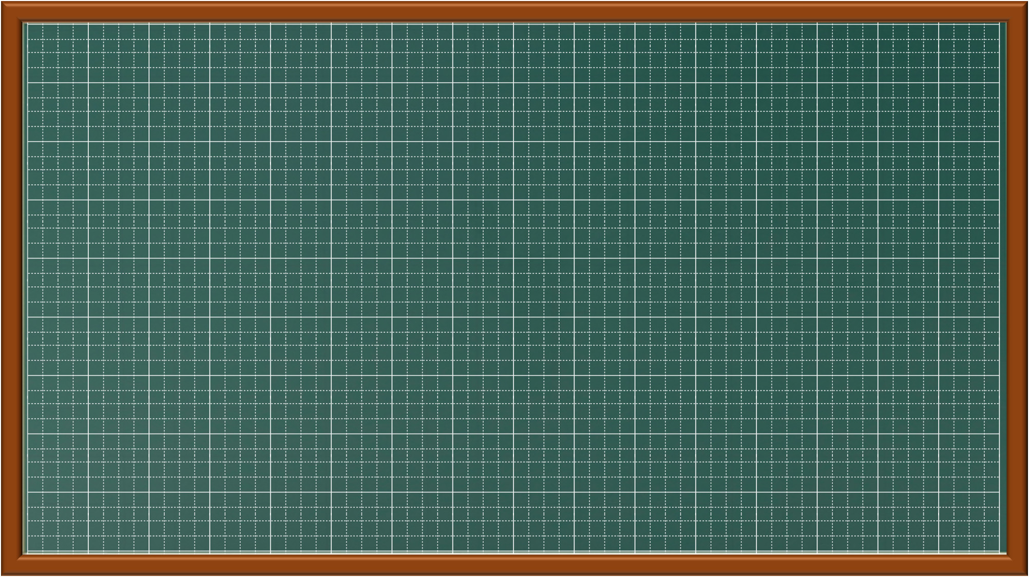
Thứ sáu ngày 15 tháng 10 năm 2021
Toán
Luyện tập( S/ 30)

Slide 4

YÊU CẦU CẦN ĐẠT
1
Học sinh xác định được phép chia hết và phép chia có dư.
2
Học sinh vận dụng thành thạo kĩ năng làm tính chia.
3
Rèn cho học sinh tính cẩn thận, khoa học, chính xác và lòng yêu thích Toán học.

Slide 5


Bài 1:
Tính:
17
2
35
4
42
5
58
6
16
40
54
8
32
8
8
9
4
1
3
2

Slide 6
* Những phép chia ở bài 1 có điểm gì giống nhau?

Slide 7
Bài 2:
Đặt tính rồi tính
V
a)
24 : 6
30 : 5
15 : 3
20 : 4
24
6
30
5
15
3
20
4
24
4
30
6
15
5
20
5
0
0
0
0

Slide 8


Bài 2:
Đặt tính rồi tính
b)
32 : 5
34 : 6
20 : 3
27 : 4
32
5
34
6
20
3
27
4
30
6
30
5
18
6
24
6
2
4
2
3

Slide 9
Phép chia hết thì có số dư bằng mấy?
- Trong phép chia có dư, số dư như thế nào so với số chia?

Slide 10
* Bài tập 3 và bài tập 4 không yêu cầu làm trong tiết học này. Con có thể rèn luyện thêm nếu có thời gian.

Slide 11
32 6
AI NHANH! AI ĐÚNG!
30
5
2

Slide 12
32 6
AI NHANH! AI ĐÚNG!
30
5
2
Nếu muốn phép chia này thành phép chia hết con làm thế nào?

Slide 13
DẶN DÒ:
- Các con hoàn thành bài nếu chưa xong.
- Làm bài tập toán in để rèn luyện thêm.
- Bài sau: Bảng nhân 7

Slide 14
TẠM BIỆT CÁC CON

